Slide 1
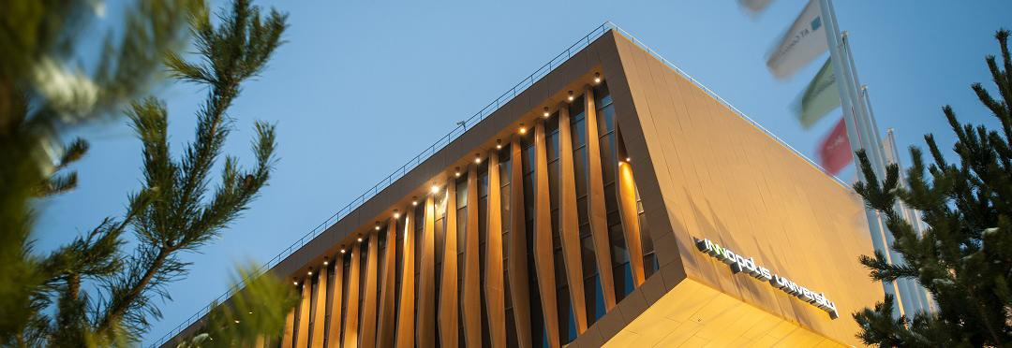

Разработка клиент-серверного приложения «Delta-world» на React-Redux и Node JS.
Выполнила: Толстова Альмира

Slide 2
Цель: Реализация приложения с использованием архитектуры клиент-сервер React-Redux и Node JS. Задачи: — изучить документацию API DumMyApi; — разработать архитектуру приложения; — разработать proxy Node JS сервер; — разработать frontend приложение на React JS.

Slide 3

Социальные сети 2021
Социа́льная сеть — онлайн-платформа, которая используется для общения, знакомств, создания социальных отношений между людьми.
Официальное начало соц. сетей 2003-2004 г. США (LinkedIn, MySpace, Facebook)
Первые в России: ВКонтакте, Одноклассники (2006 г.)
Социальными сетями в данный момент пользуются 4,5 млрд. человек (данные SkillFactory ).

Slide 4


Структурная схема приложения
Информация о пользователях и постах хранится на сервере DumMyAPI.
Proxy server хранит id регистрации на DumMyAPI, производит предобработку информации и предоставляет её клиентам.
Client
Proxy server
DumMyAPI

Slide 5







Используемые технологии

Slide 6
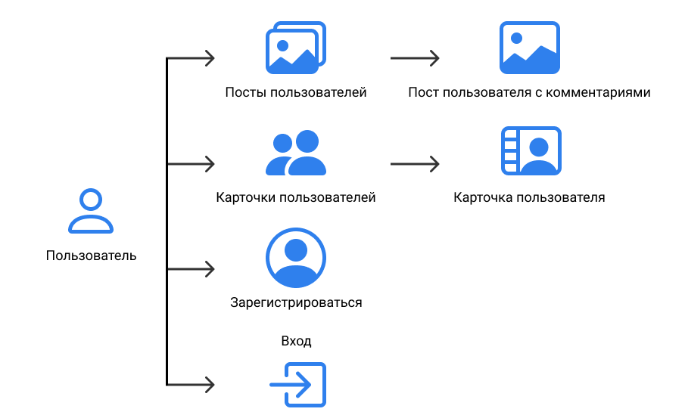
Пользовательские пути

Slide 7
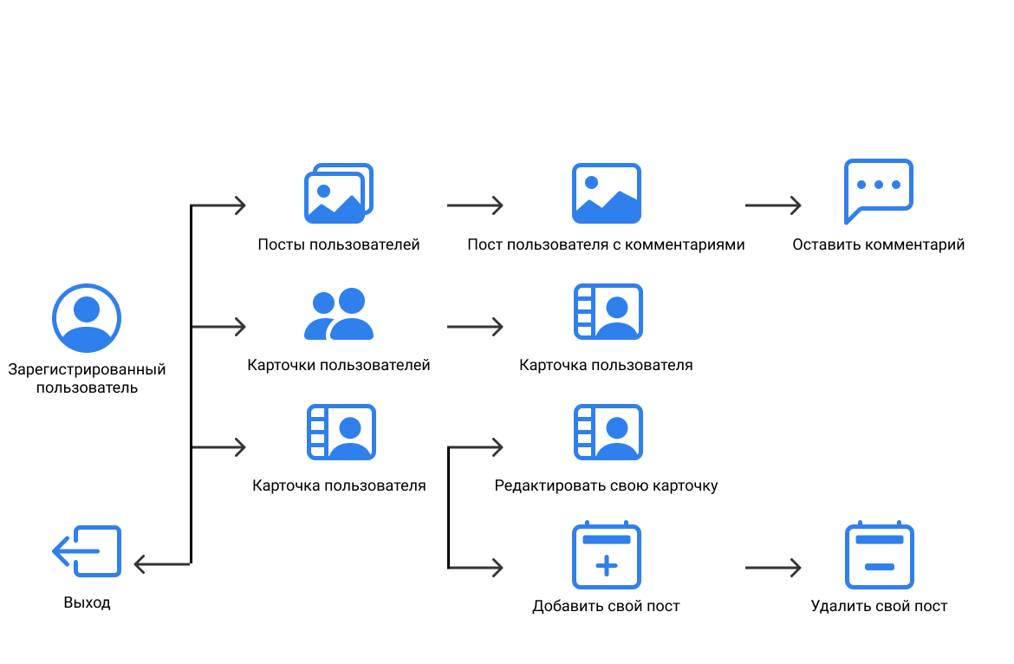
Пользовательские пути зарегистрированного пользователя

Slide 8
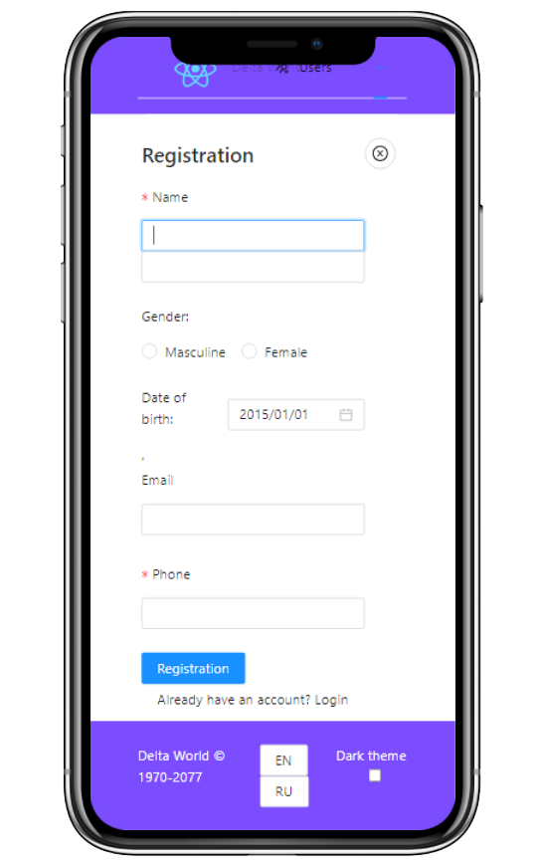
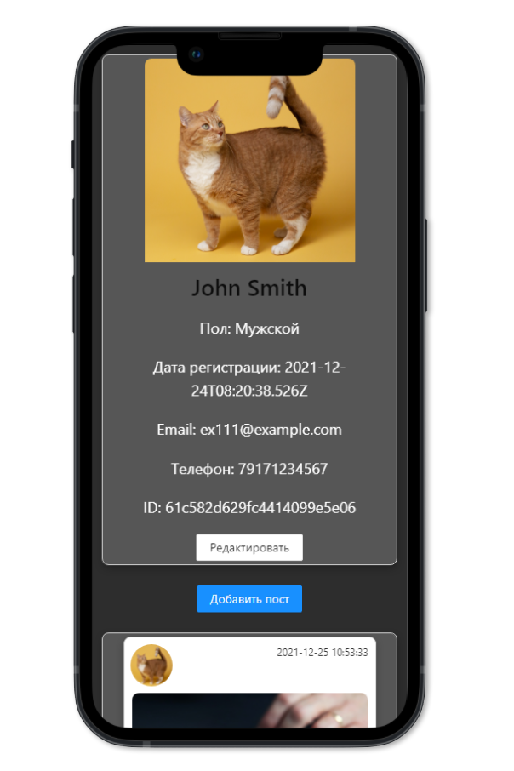
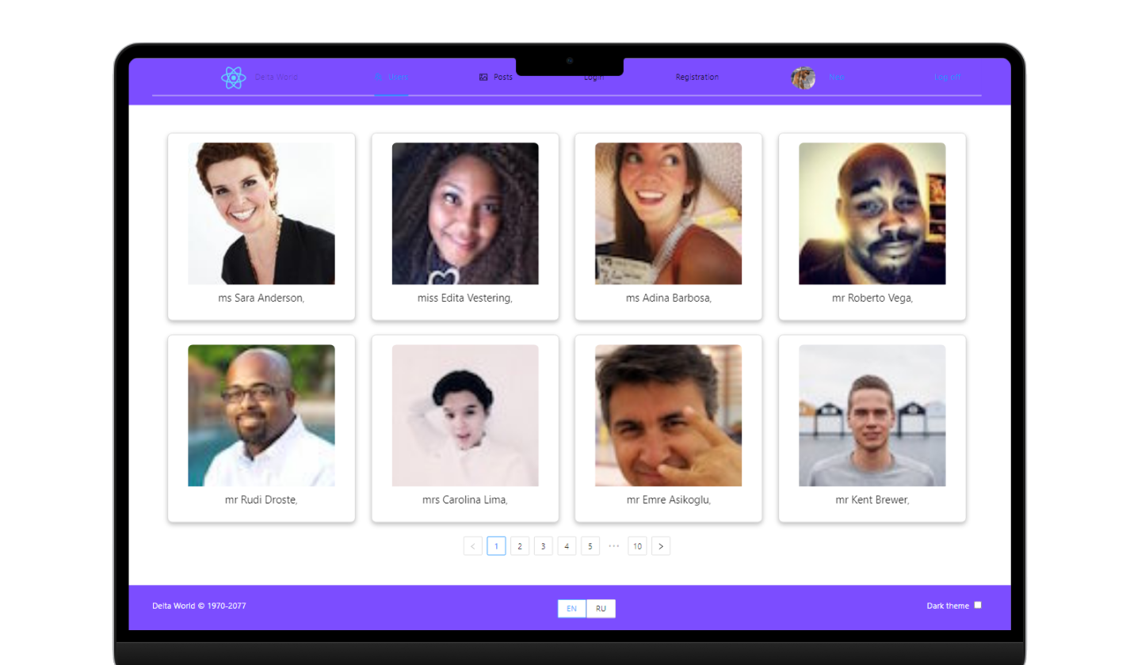
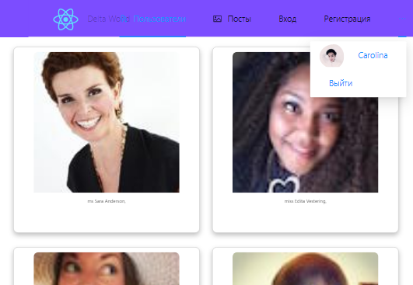
Примеры основных форм
Верстка приложения «Delta world» - адаптивная, рассчитанная на минимальную ширину экрана 320 px, максимальную 2000 px.

Slide 9
Архитектура приложения
Combine reducers
View: components, forms
loginReducer
Login
usersReducer
OpenPost
Dispatcher
usersReducer
Store
Action
PersonalArea
personalAreaReducer
UserProfile
postsByUserReducer
Users
commentReducer
openPostReducer
postAdderReducer

Slide 10

Proxy server. API
Прокси-сервер — промежуточный сервер в компьютерных сетях, выполняющий роль посредника между пользователем и целевым сервером
Выполнен на Node JS
Хранит ID регистрации на целевом сервере
Выполняет предобработку данных перед отправкой клиенту
Restful API
GET
POST
PUT
DELETE
Proxy server

Slide 11
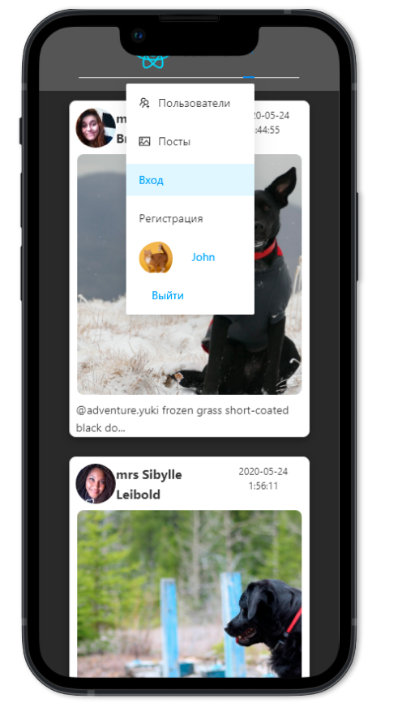
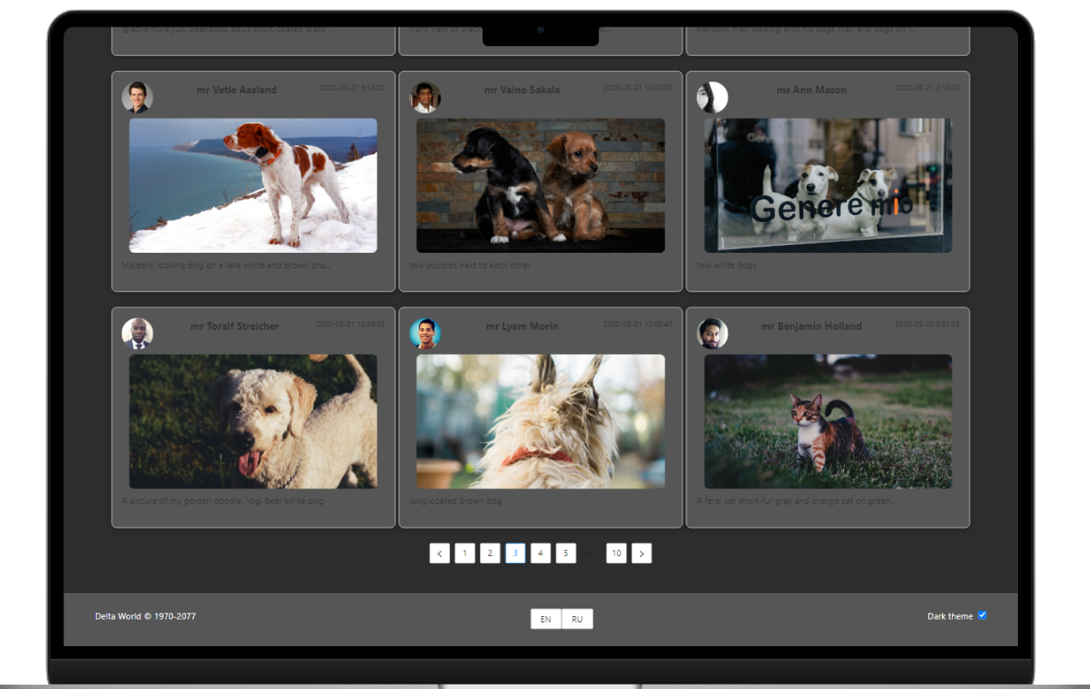
Основные экранные формы

Slide 12
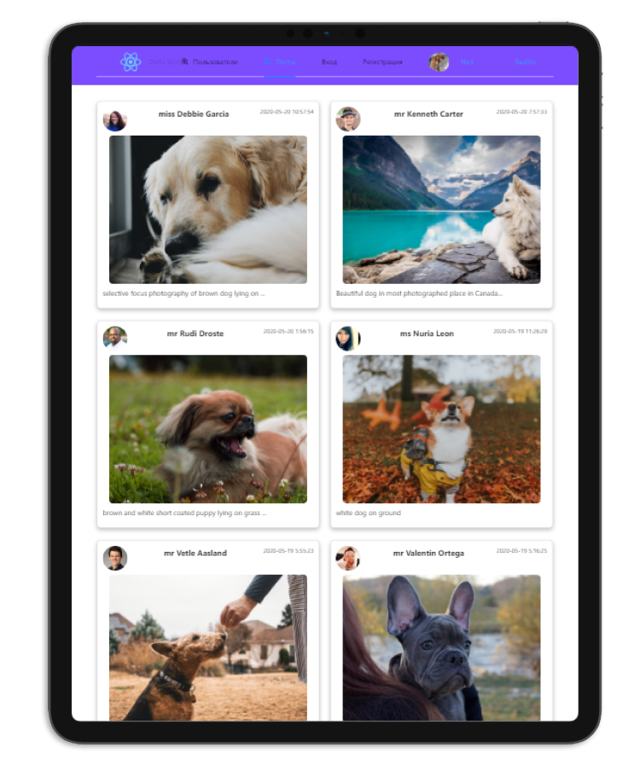
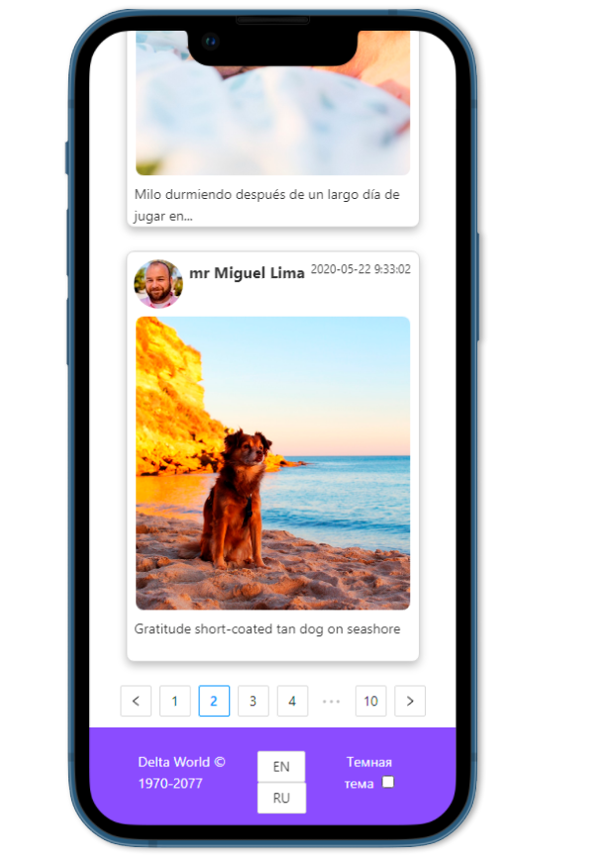
Основные экранные формы

Slide 13

Спасибо за внимание!

